Slide 1

輔仁大學
醫學資訊與創新應用
學士學位學程
有利審查資料
申請人：郭譯蔓

Slide 2
輔仁大學醫學資訊與創新應用學士學位學程
目錄
社團參與證明-----熱音社、學生會
學生幹部證明-----熱音社社長、副班長、學生會副活動長
大學入學考試中心英文聽力測驗證明-----A
備審資料
英語能力檢定證明-----英檢中級、多益綠色證書
郭譯蔓
其他證照證明
推薦函
有利審查資料

Slide 3
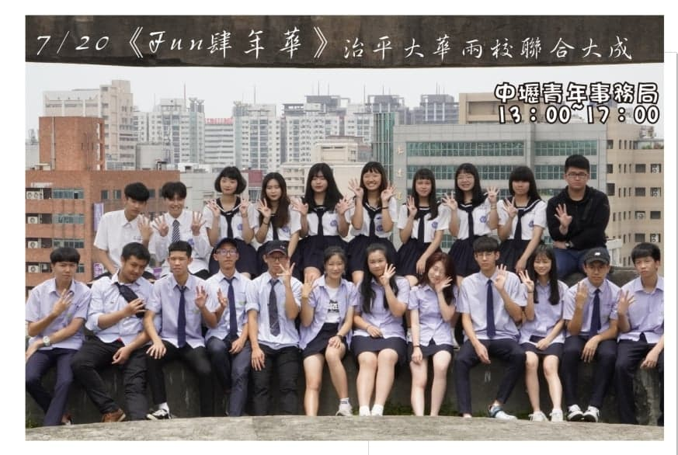
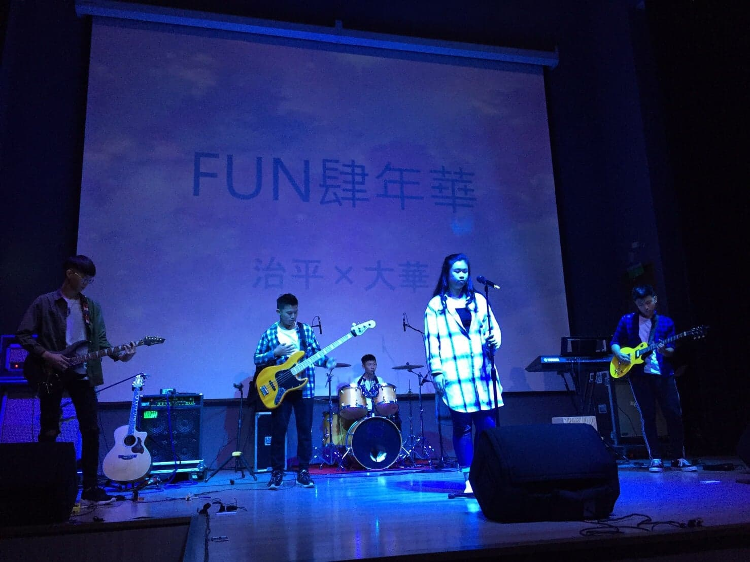
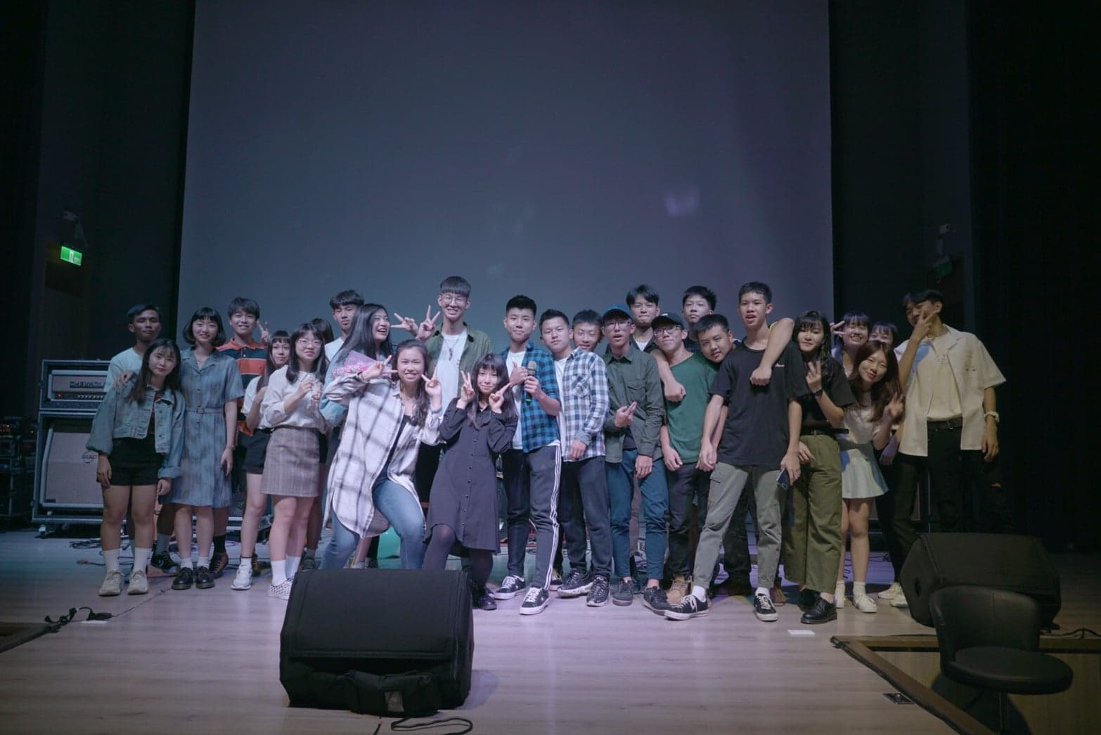
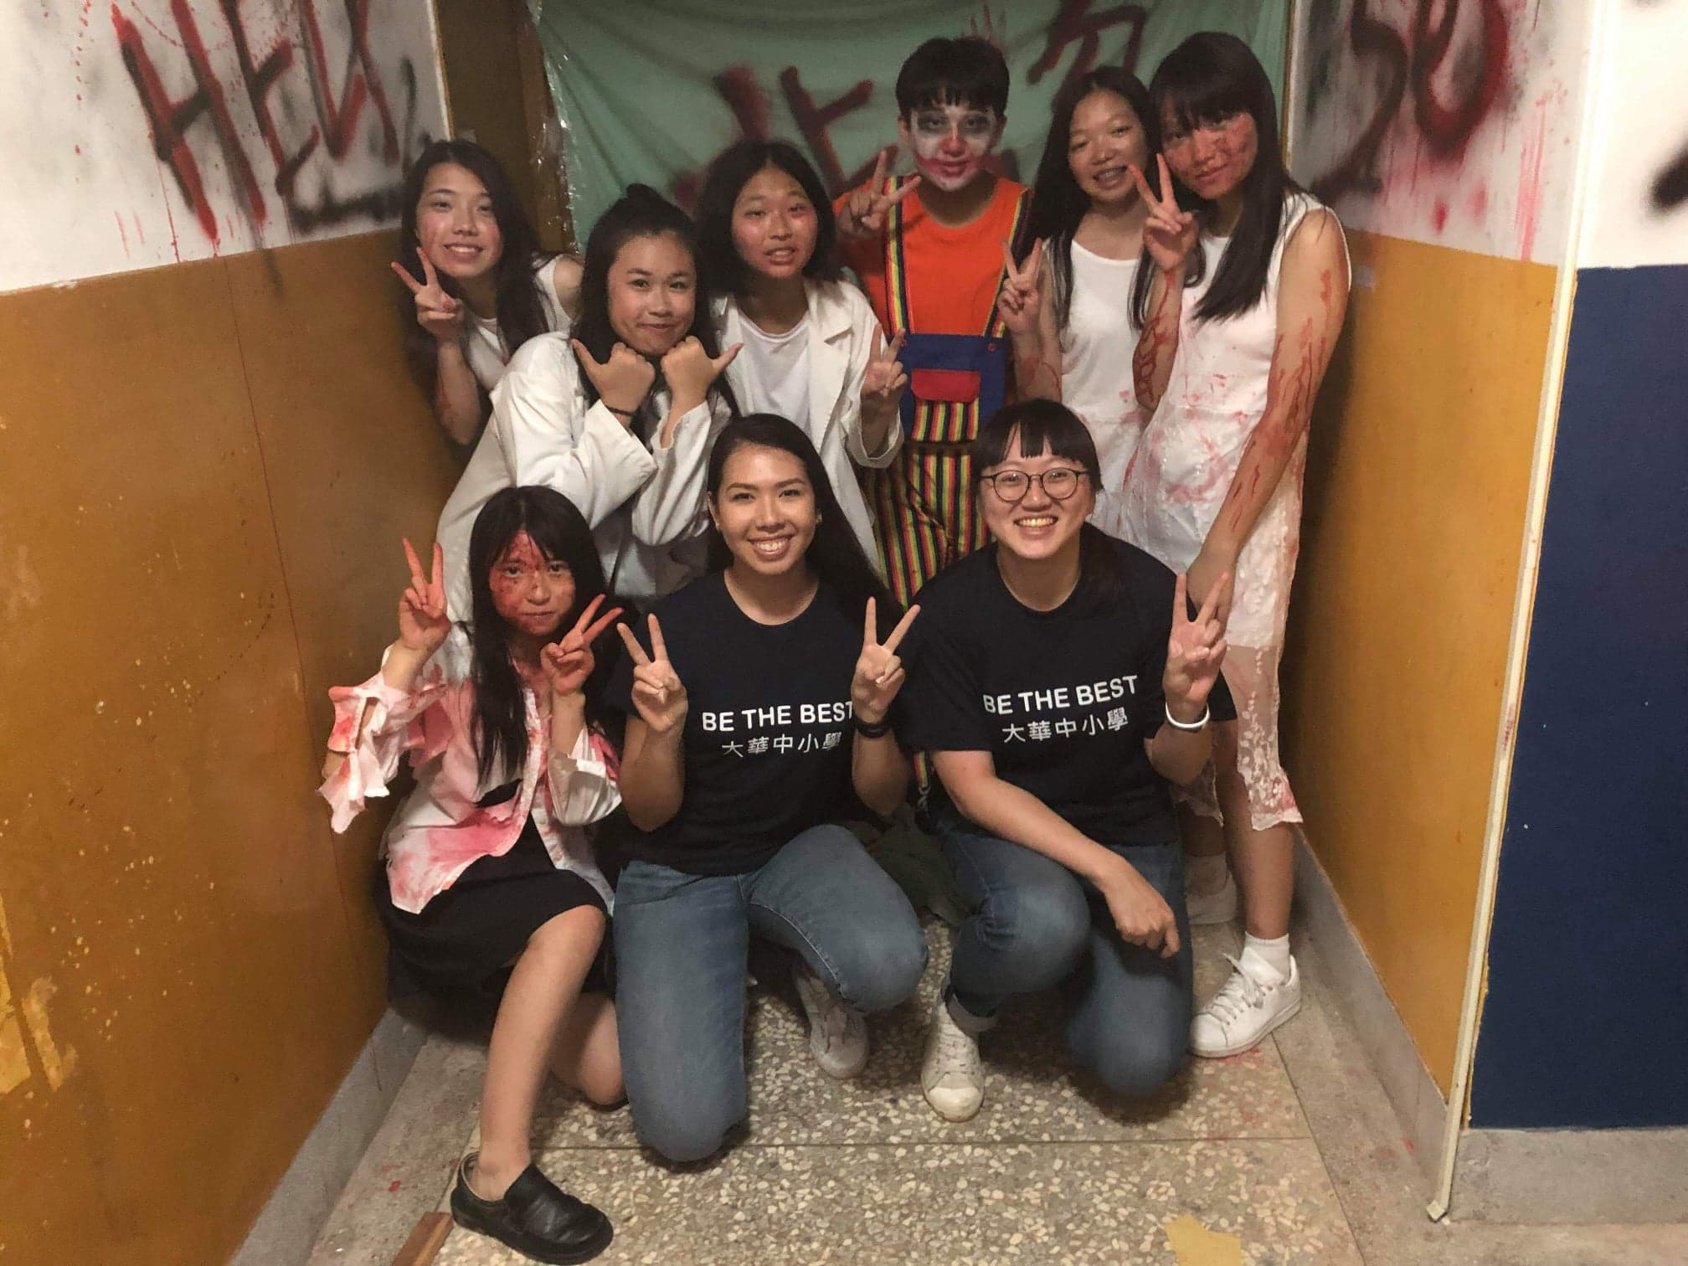
輔仁大學醫學資訊與創新應用學士學位學程
◆社團參與證明
熱音社
在擔任熱音社社長時，我替社團辦了一場校外展演。一方面要取得學校的支持，一方面憑藉著我的熱情以及高執行力，在短短半年內組織起社員的團結心，處理了場地租借、燈光舞台、合作對象以及資金來源等各項事務，完成了創校以來第一場公開校外社團成果發表。
備審資料
郭譯蔓
校外社團成果發表
學生會
有利審查資料
高二時我擔任學生會副活動長，除了要負責各式活動的構思及企畫書，更要培養與組員之間的默契。印象最深的是大家一起完成校慶的鬼屋，過程中需要不斷的磨合才能完成，讓我學習到團隊合作的重要性。
校慶鬼屋企劃

Slide 4




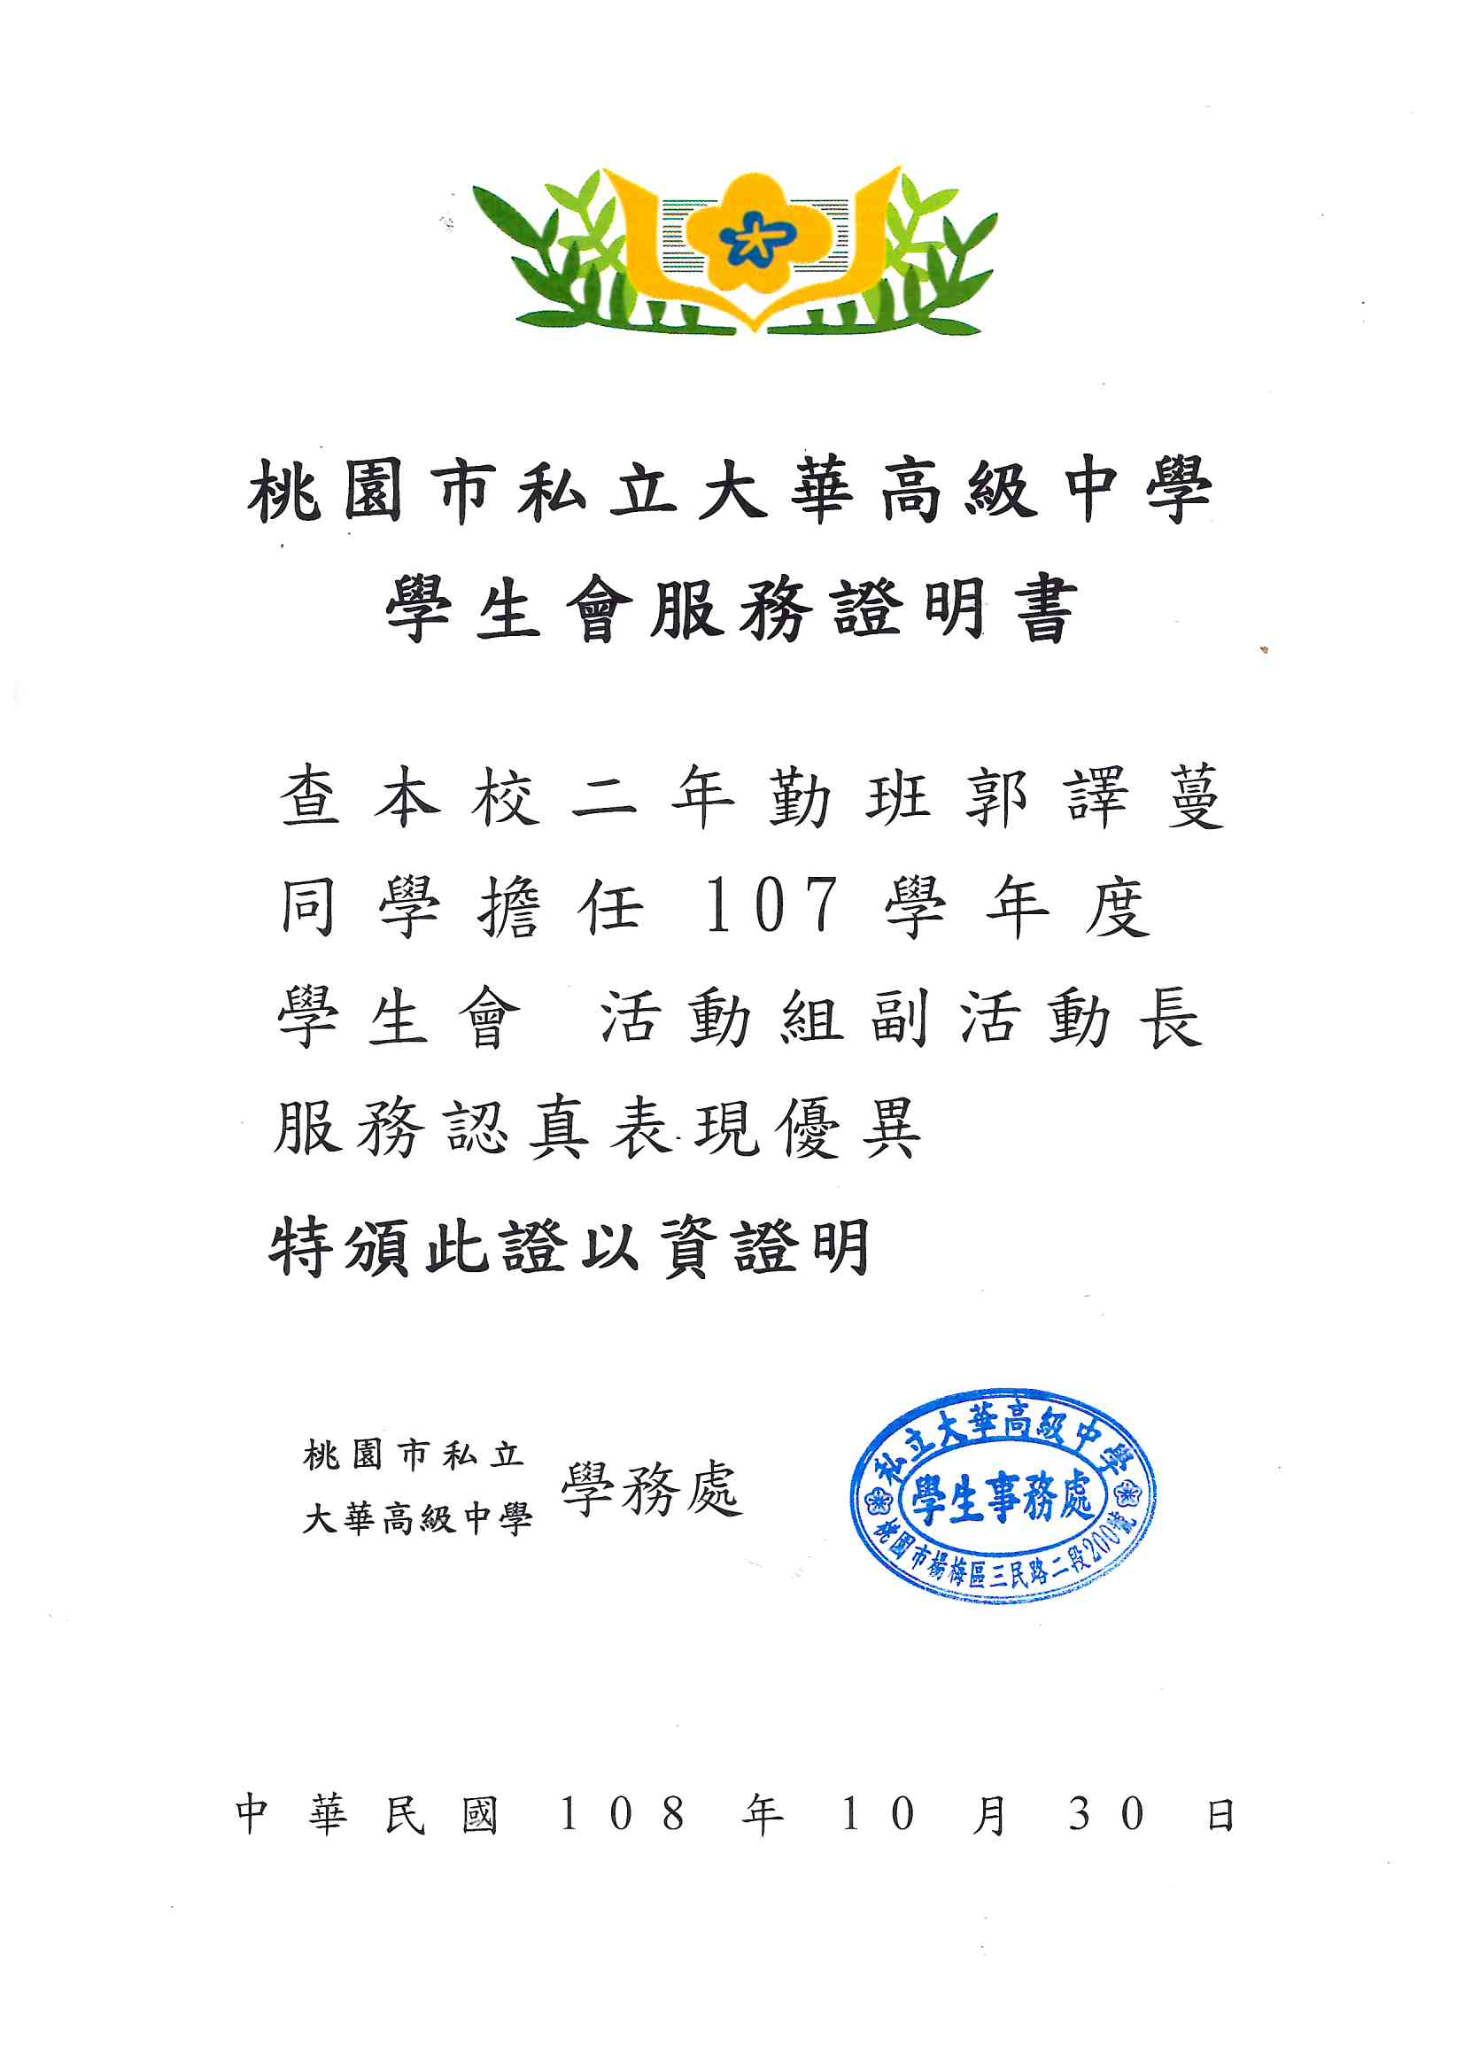
輔仁大學醫學資訊與創新應用學士學位學程
◆學生幹部證明
備審資料
高一上熱音社社長
高一下熱音社社長
郭譯蔓
有利審查資料
高一上副班長
高二下體研社美編
高二學生會副活動長

Slide 5
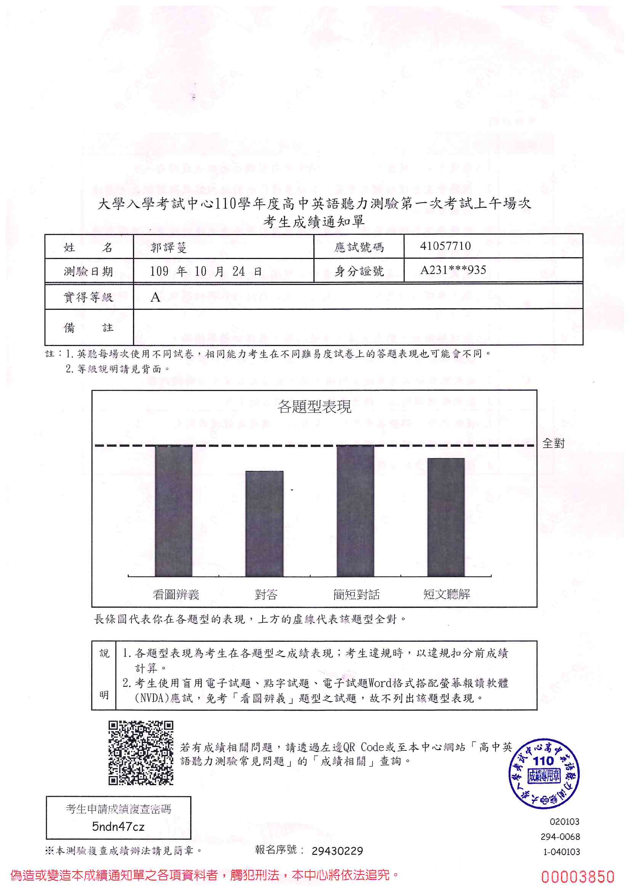
輔仁大學醫學資訊與創新應用學士學位學程
◆大學入學考試中心英文聽力測驗證明-----A
備審資料
郭譯蔓
有利審查資料

Slide 6
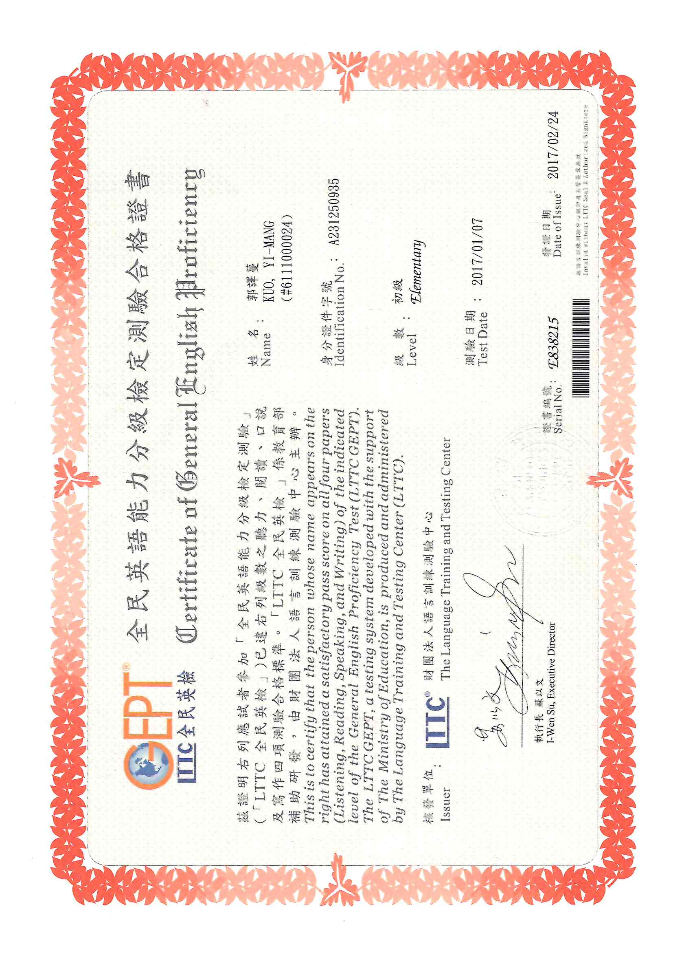
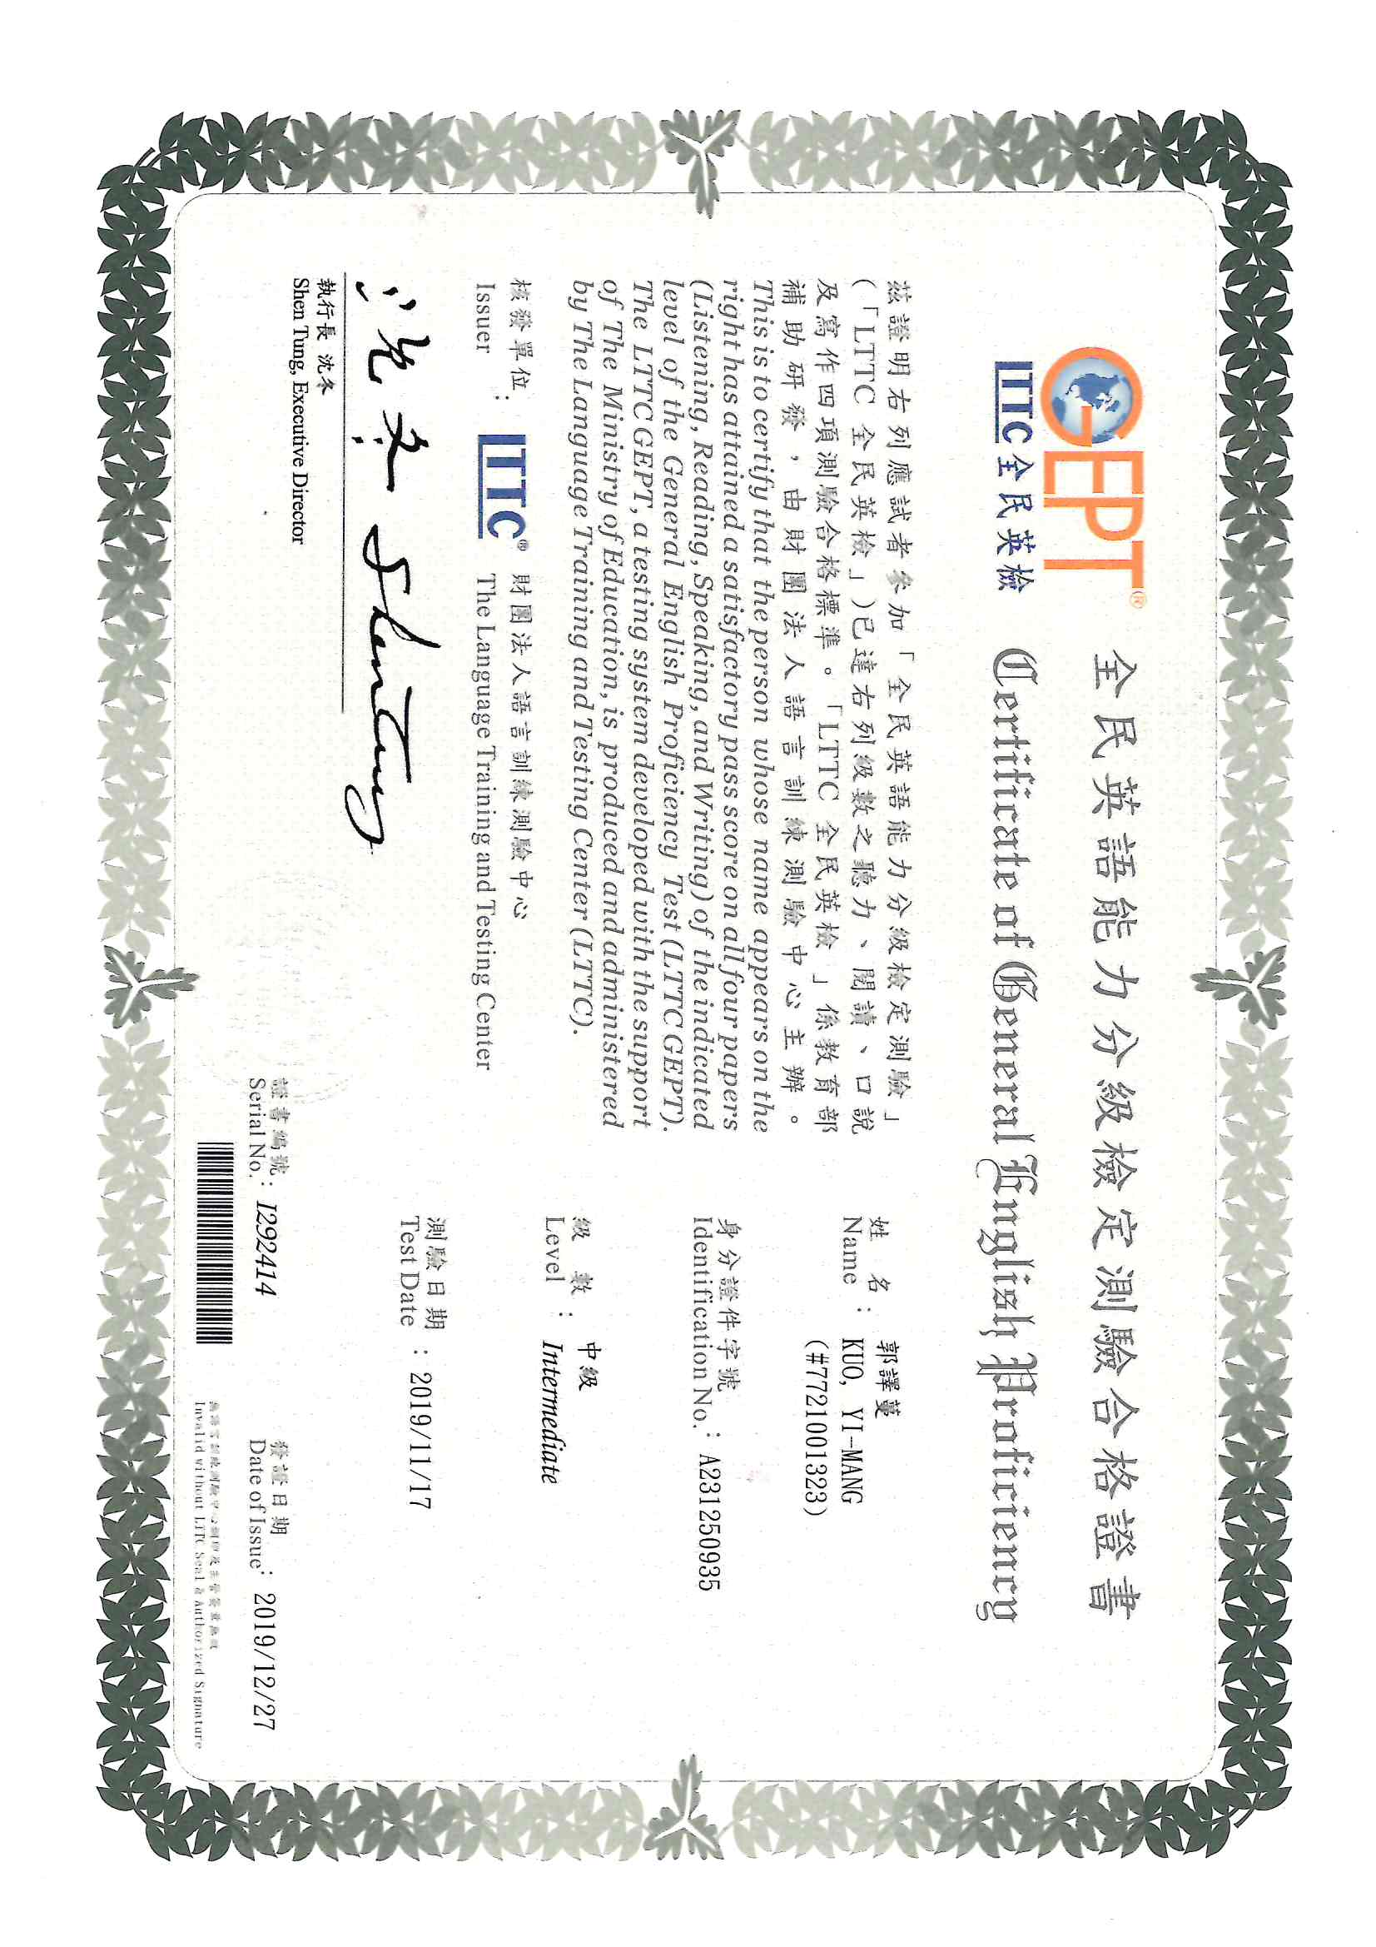
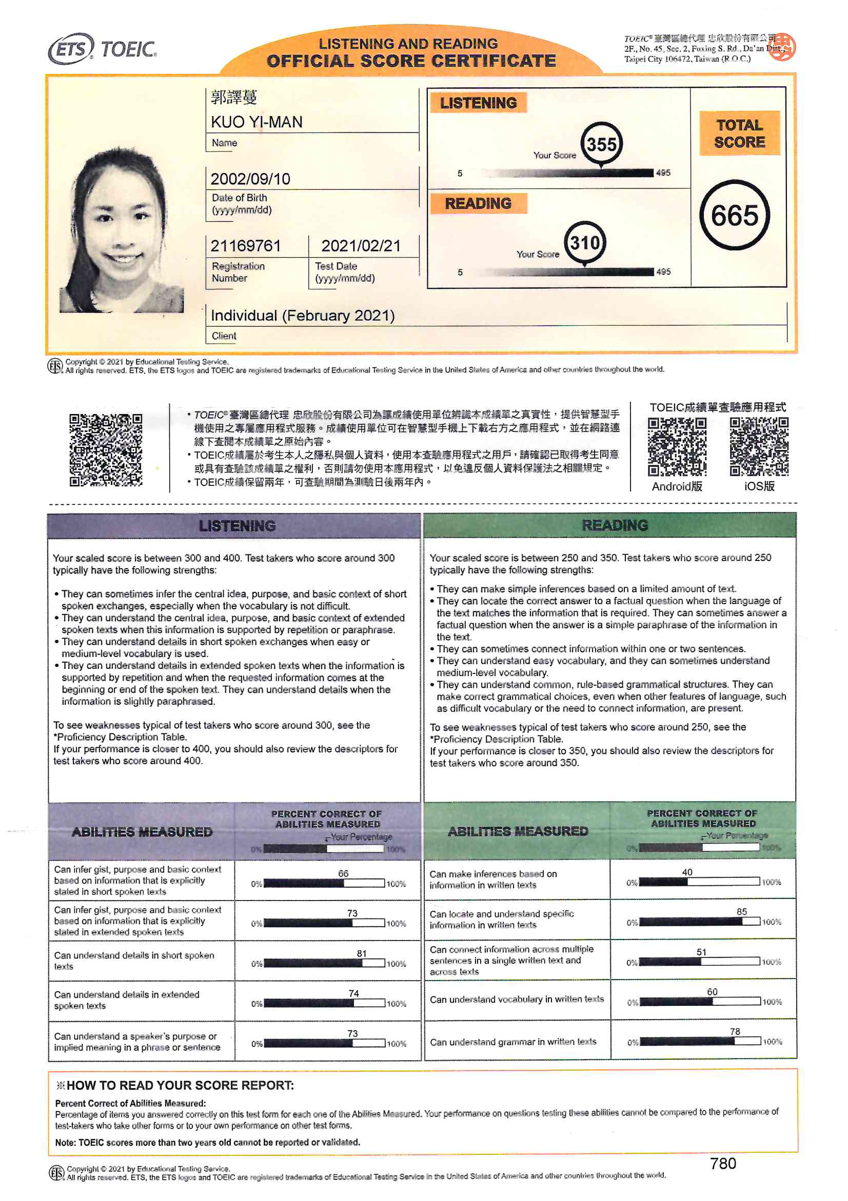
輔仁大學醫學資訊與創新應用學士學位學程
◆英語能力檢定證明
英檢初級證書
備審資料
郭譯蔓
有利審查資料
英檢中級證書
多益成績單

Slide 7
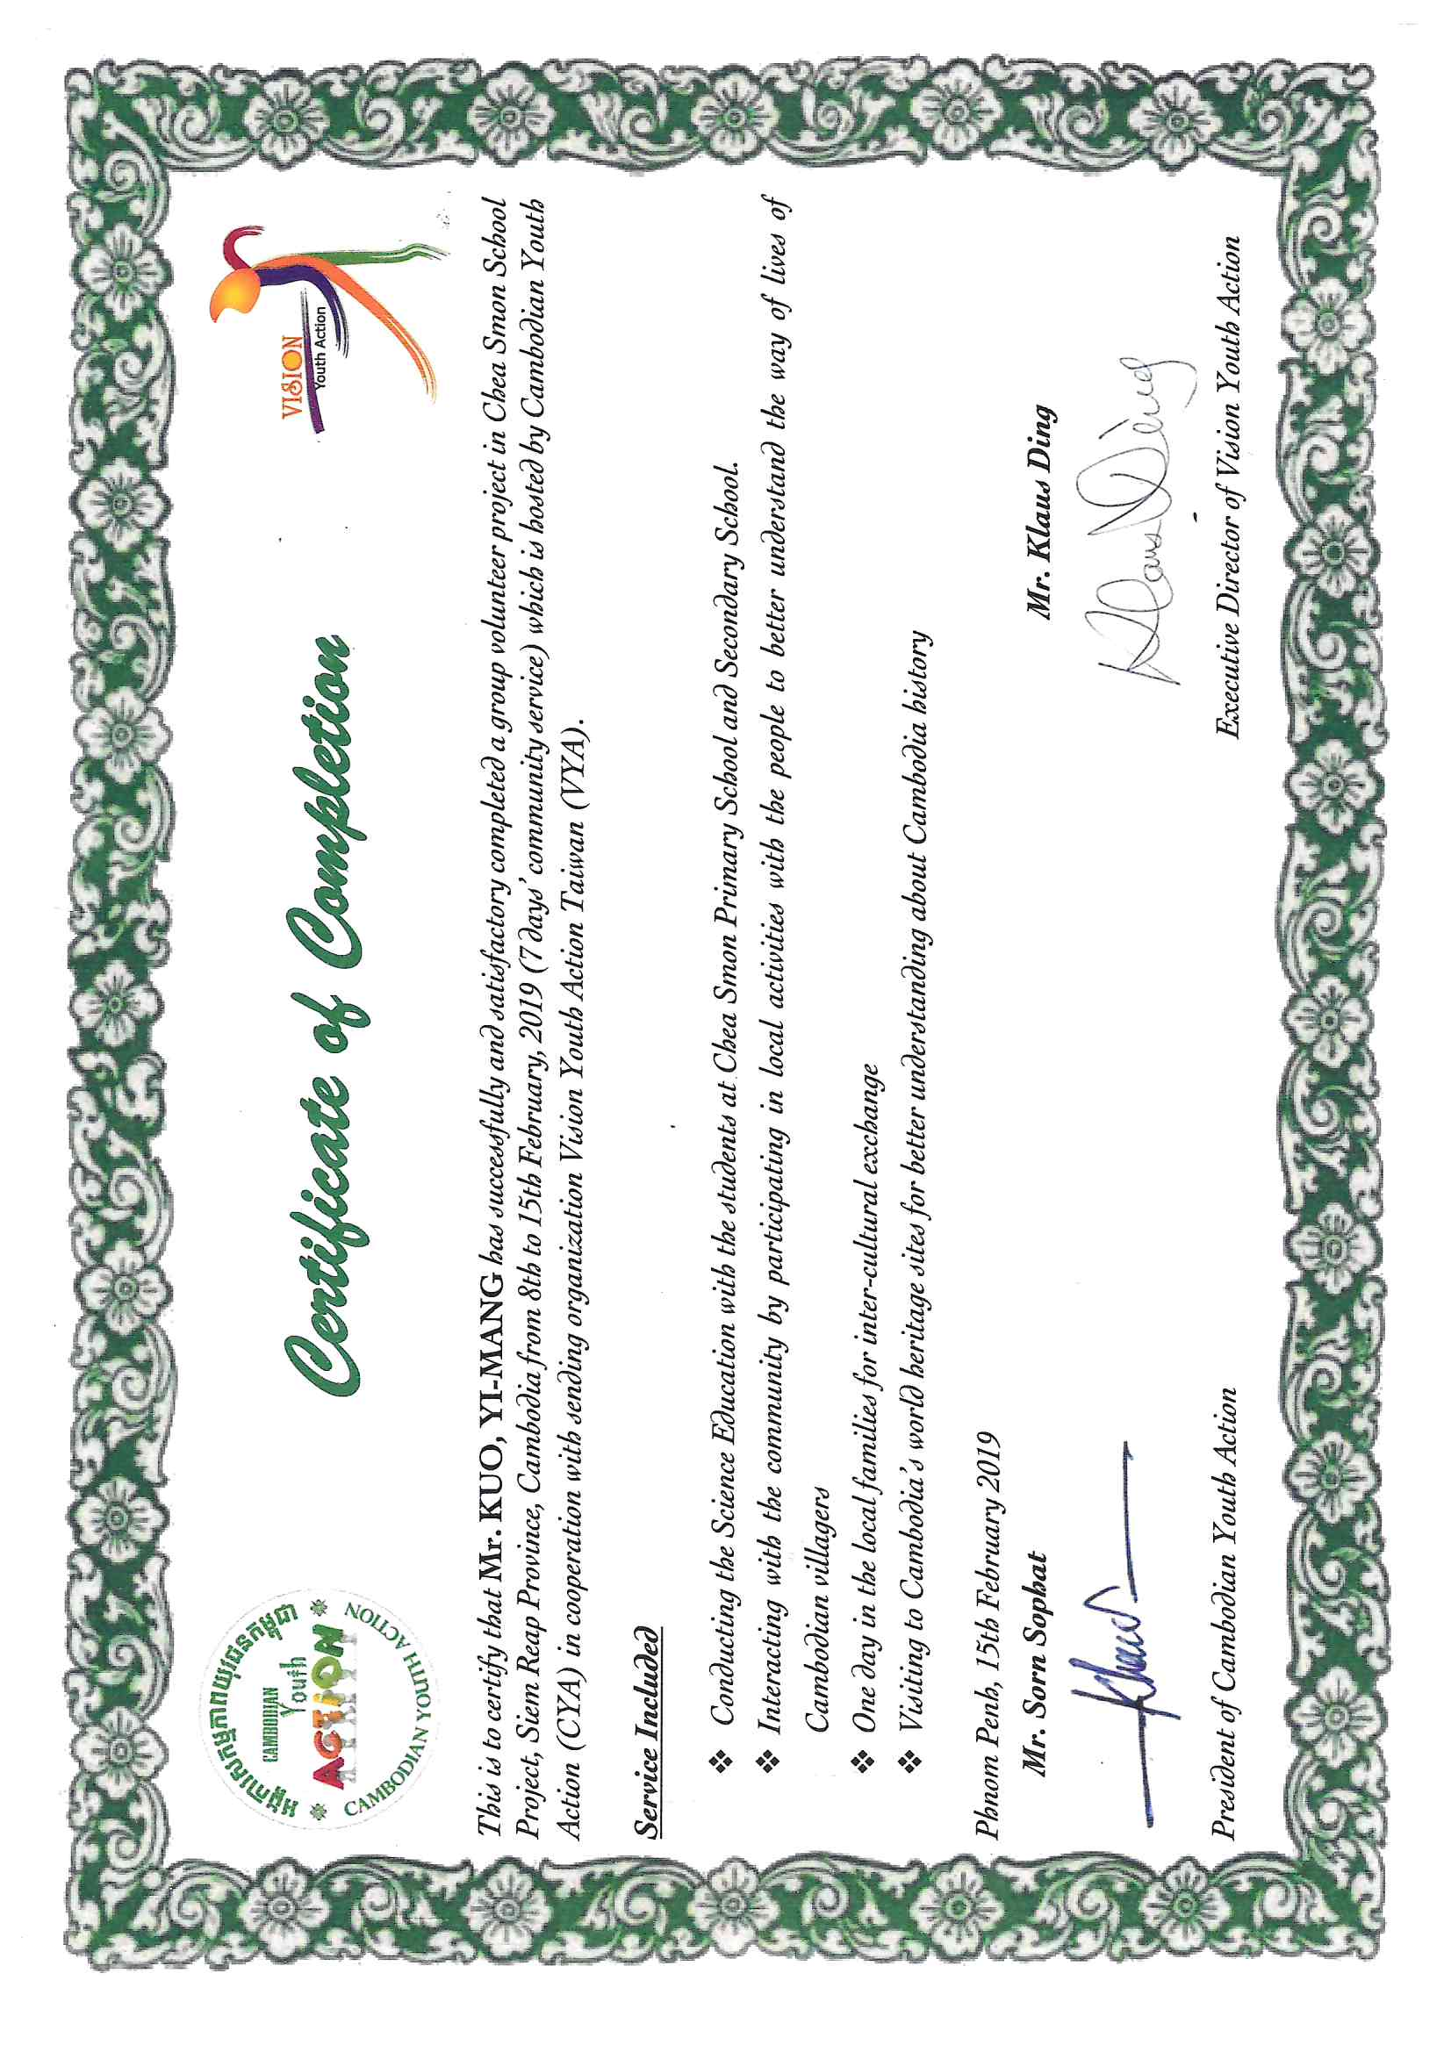
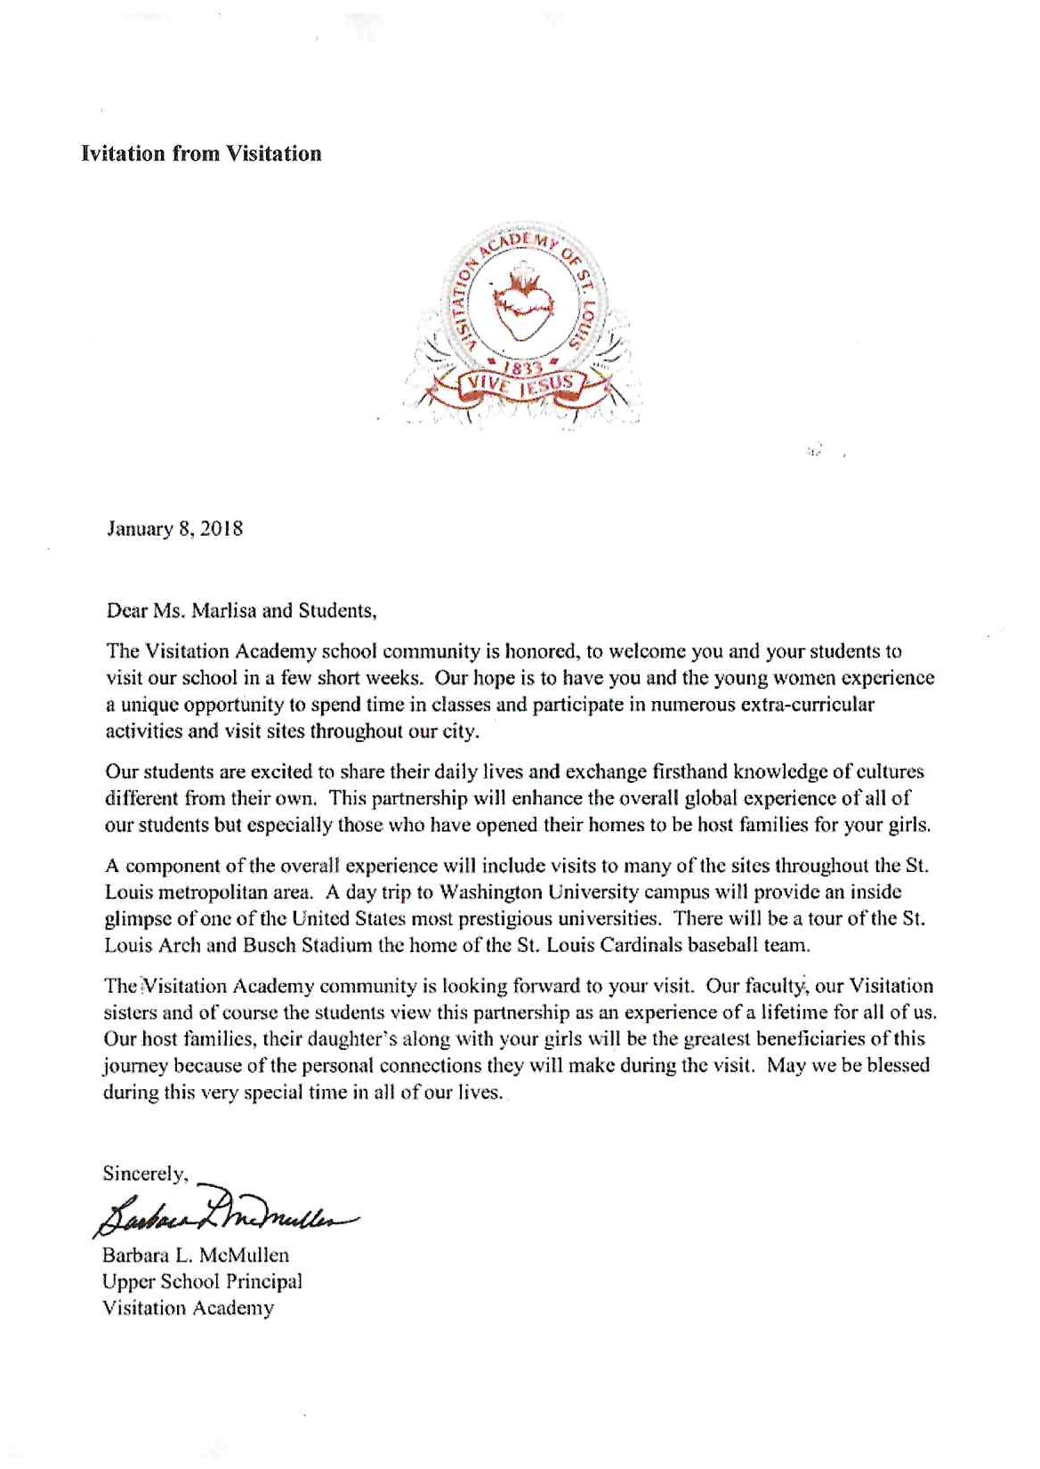



輔仁大學醫學資訊與創新應用學士學位學程
◆其他證照證明
柬埔寨國際志工結業證書
備審資料
美國寄宿遊學高中邀請函
(Visitation Academy of St. Louis)
郭譯蔓
台北美國學校模聯結業證書
有利審查資料
垂楊國小感謝狀
哈佛北京模聯培訓證書

Slide 8
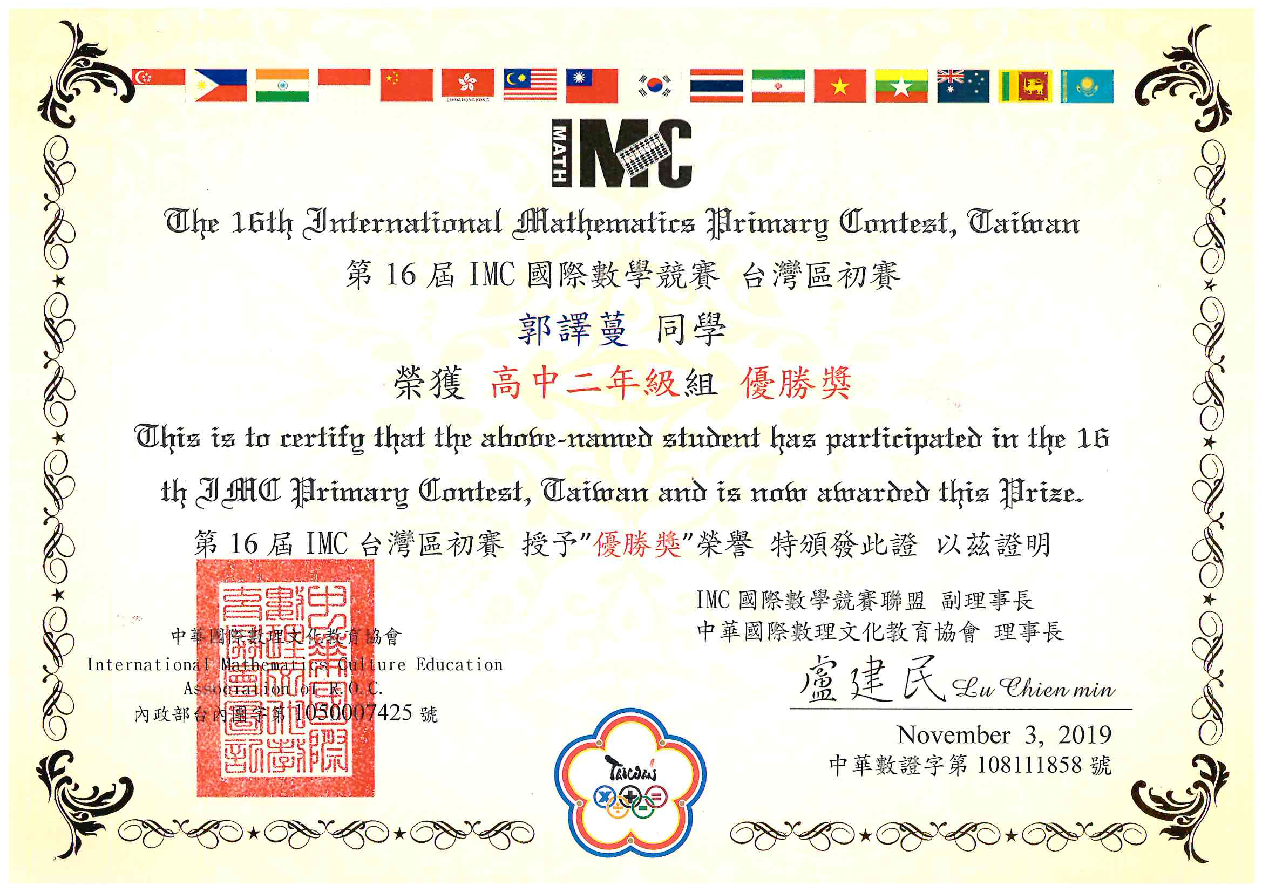
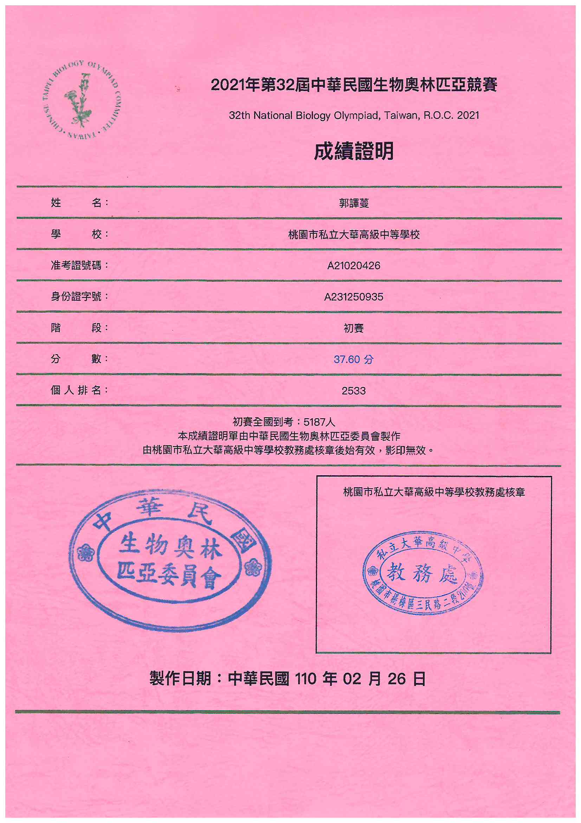

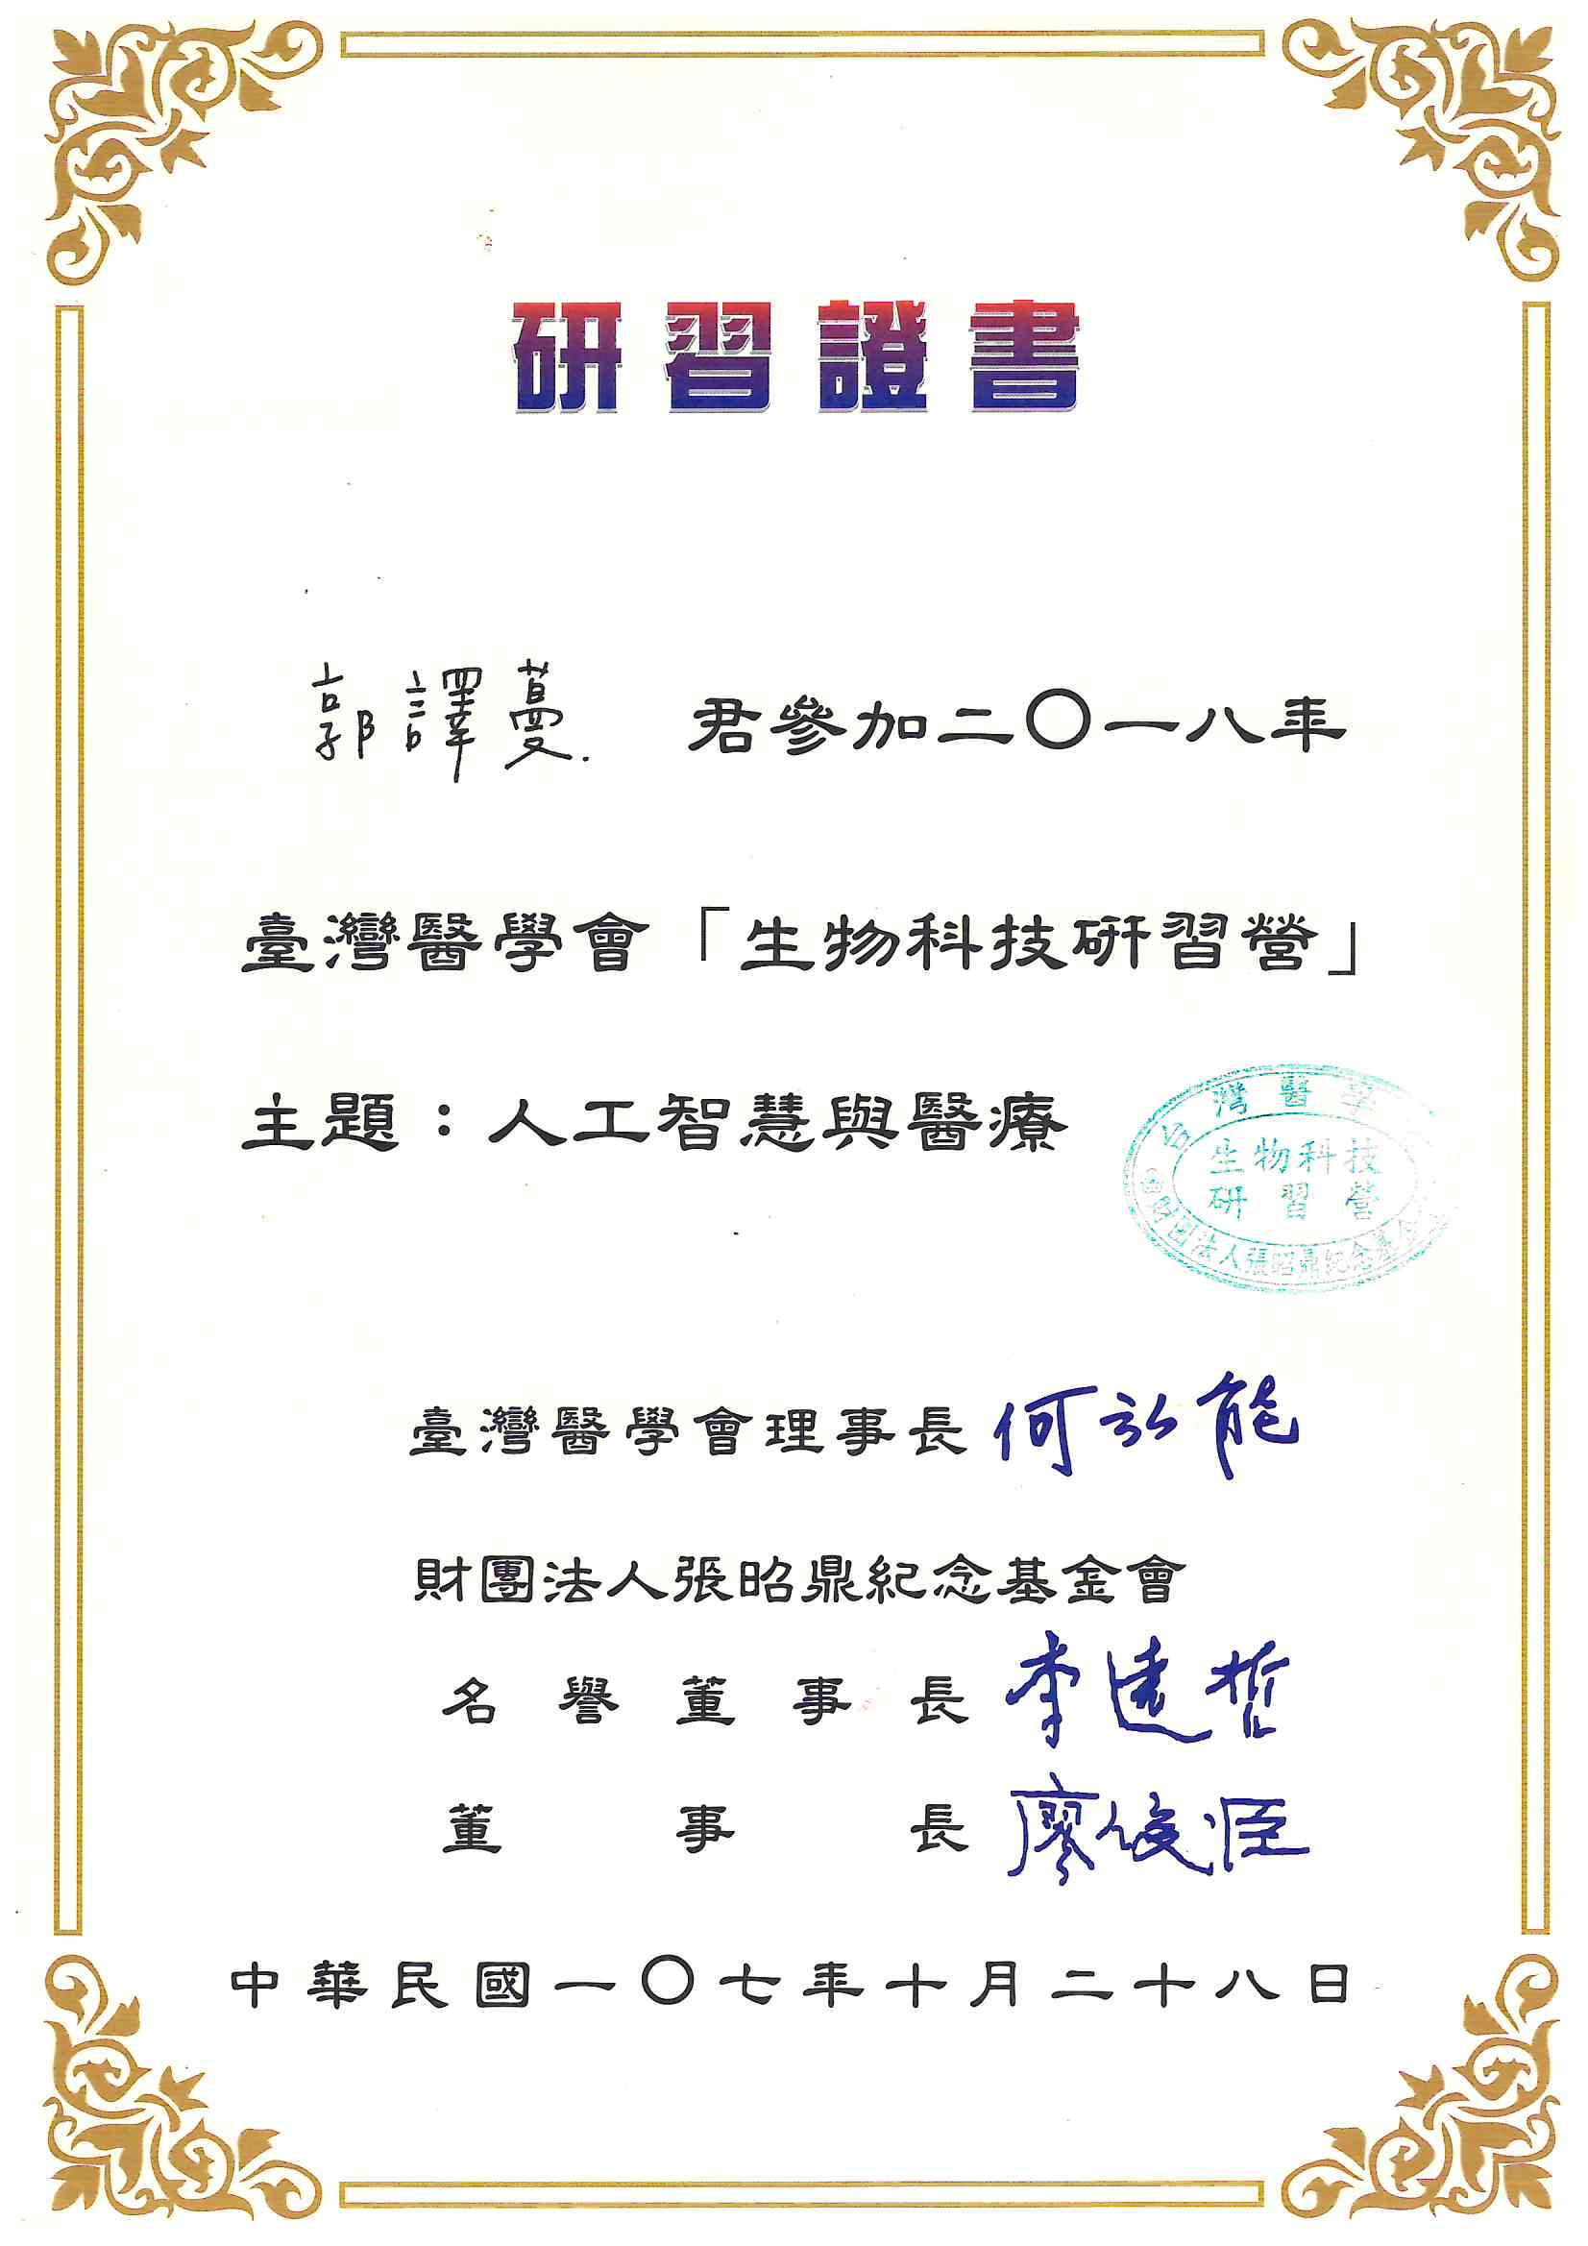

輔仁大學醫學資訊與創新應用學士學位學程
◆其他活動證明
IMC國際數學競賽 優勝
高一上副班長
備審資料
郭譯蔓
奧林匹亞生物競賽
有利審查資料
解型分析選修課程證明
生物科技研習營參與證書
科學專題研究選修證明

Slide 9






輔仁大學醫學資訊與創新應用學士學位學程
第十屆聯合盃全國作文大賽 佳作
第十一屆聯合盃全國作文大賽 佳作
備審資料
郭譯蔓
有利審查資料
桃園市專書徵文活動 優選
高二骨牌比賽最佳創意
校內國一新生訓練說明會志工
高一教師節海報設計比賽優等

Slide 10



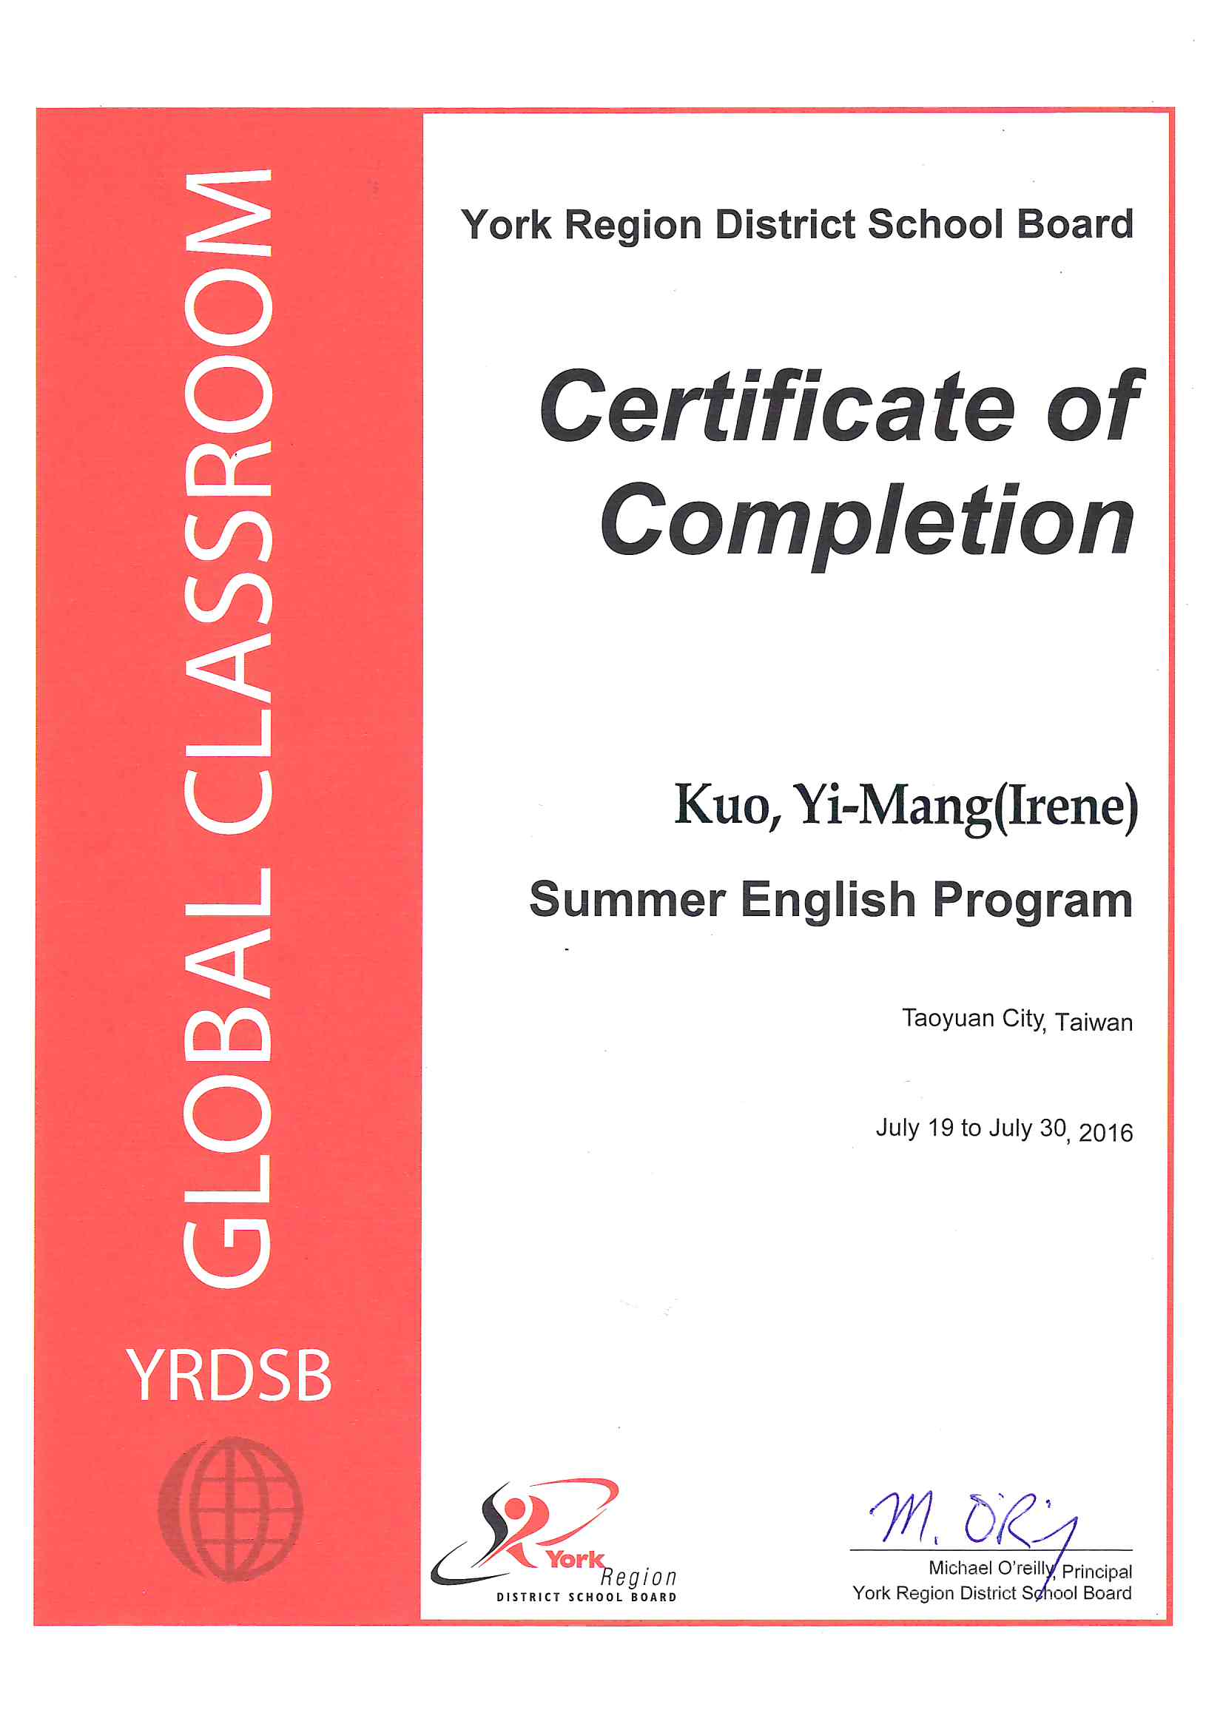


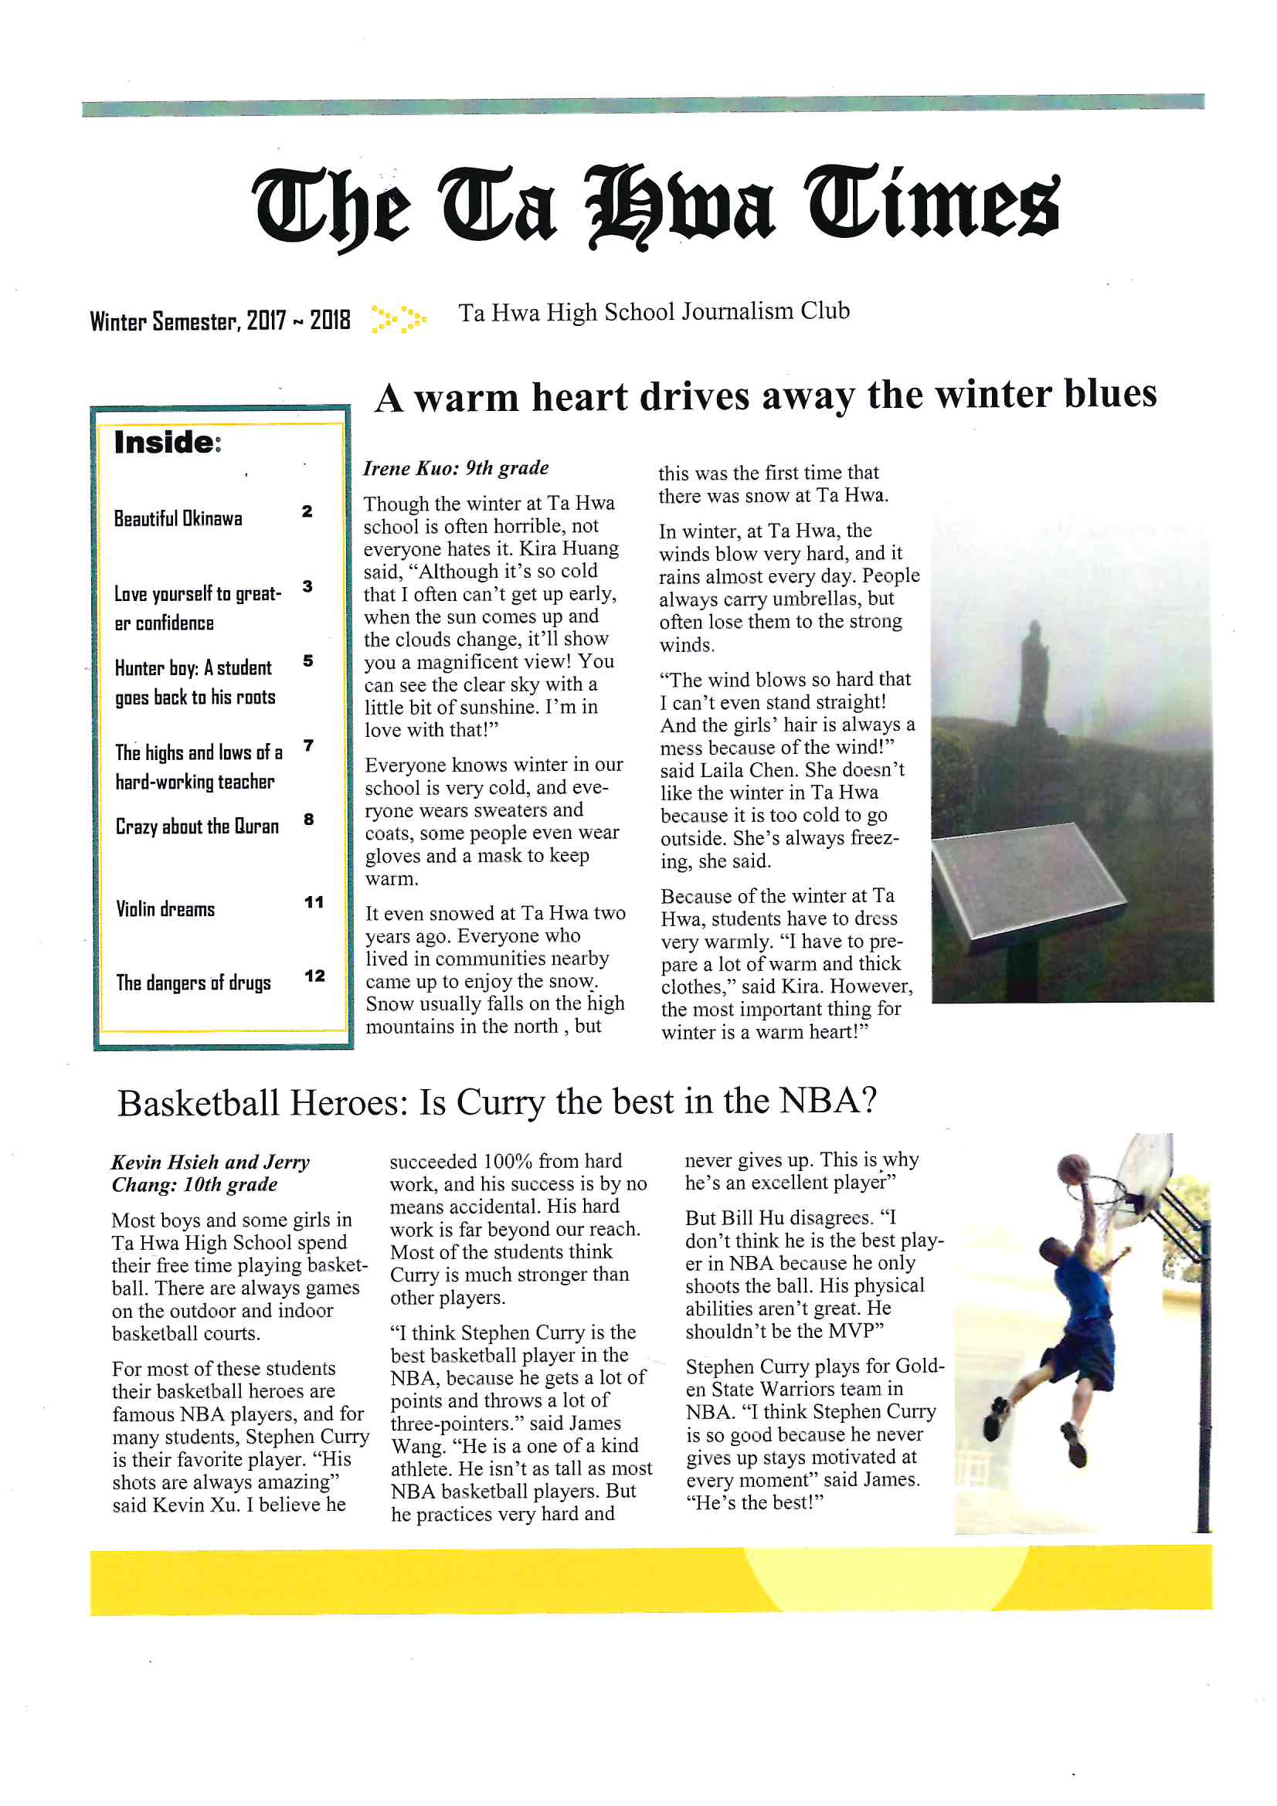
輔仁大學醫學資訊與創新應用學士學位學程
高二骨牌比賽第一名
高一進步獎
備審資料
郭譯蔓
高一優良楷模
ESL加拿大全英語課程參與證明
有利審查資料
高三投籃比賽
設計繪畫與創意思考選修證明
在校內英語期刊上刊載文章

Slide 11
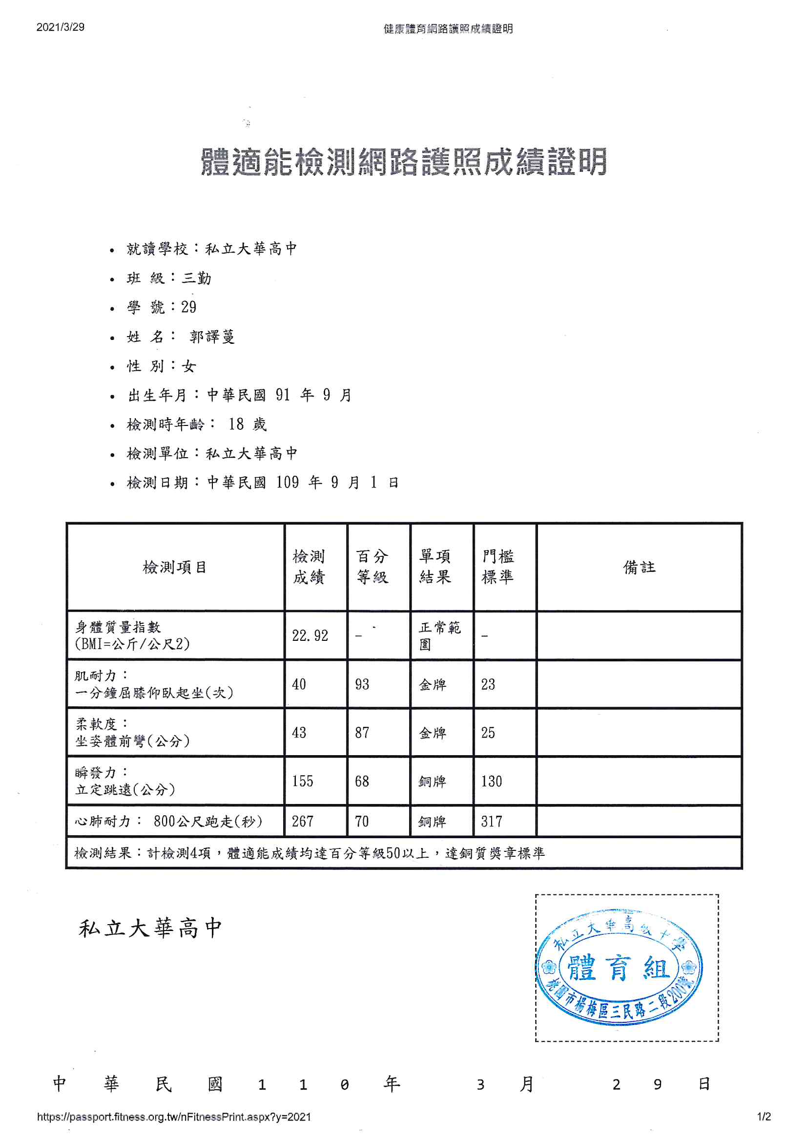
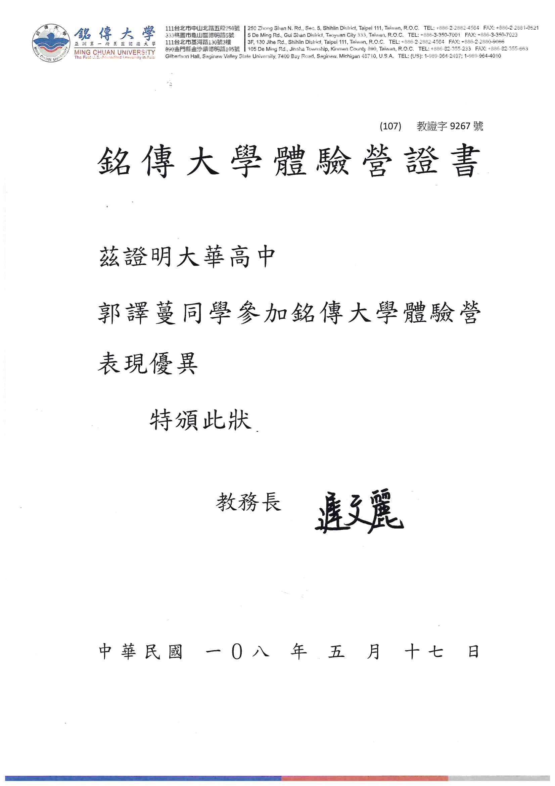
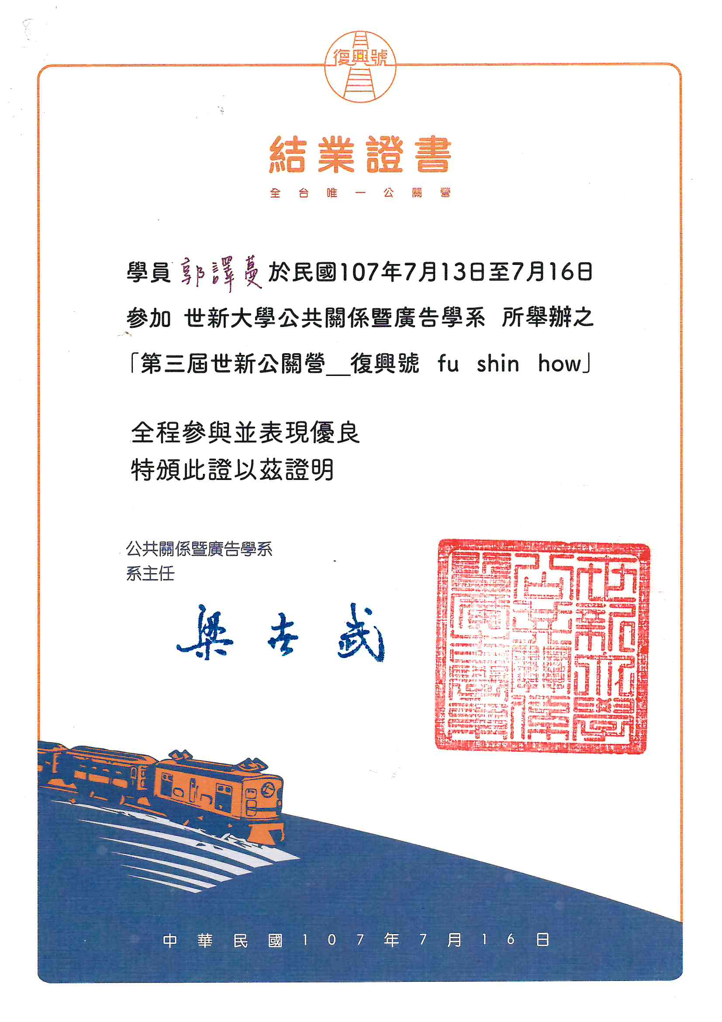

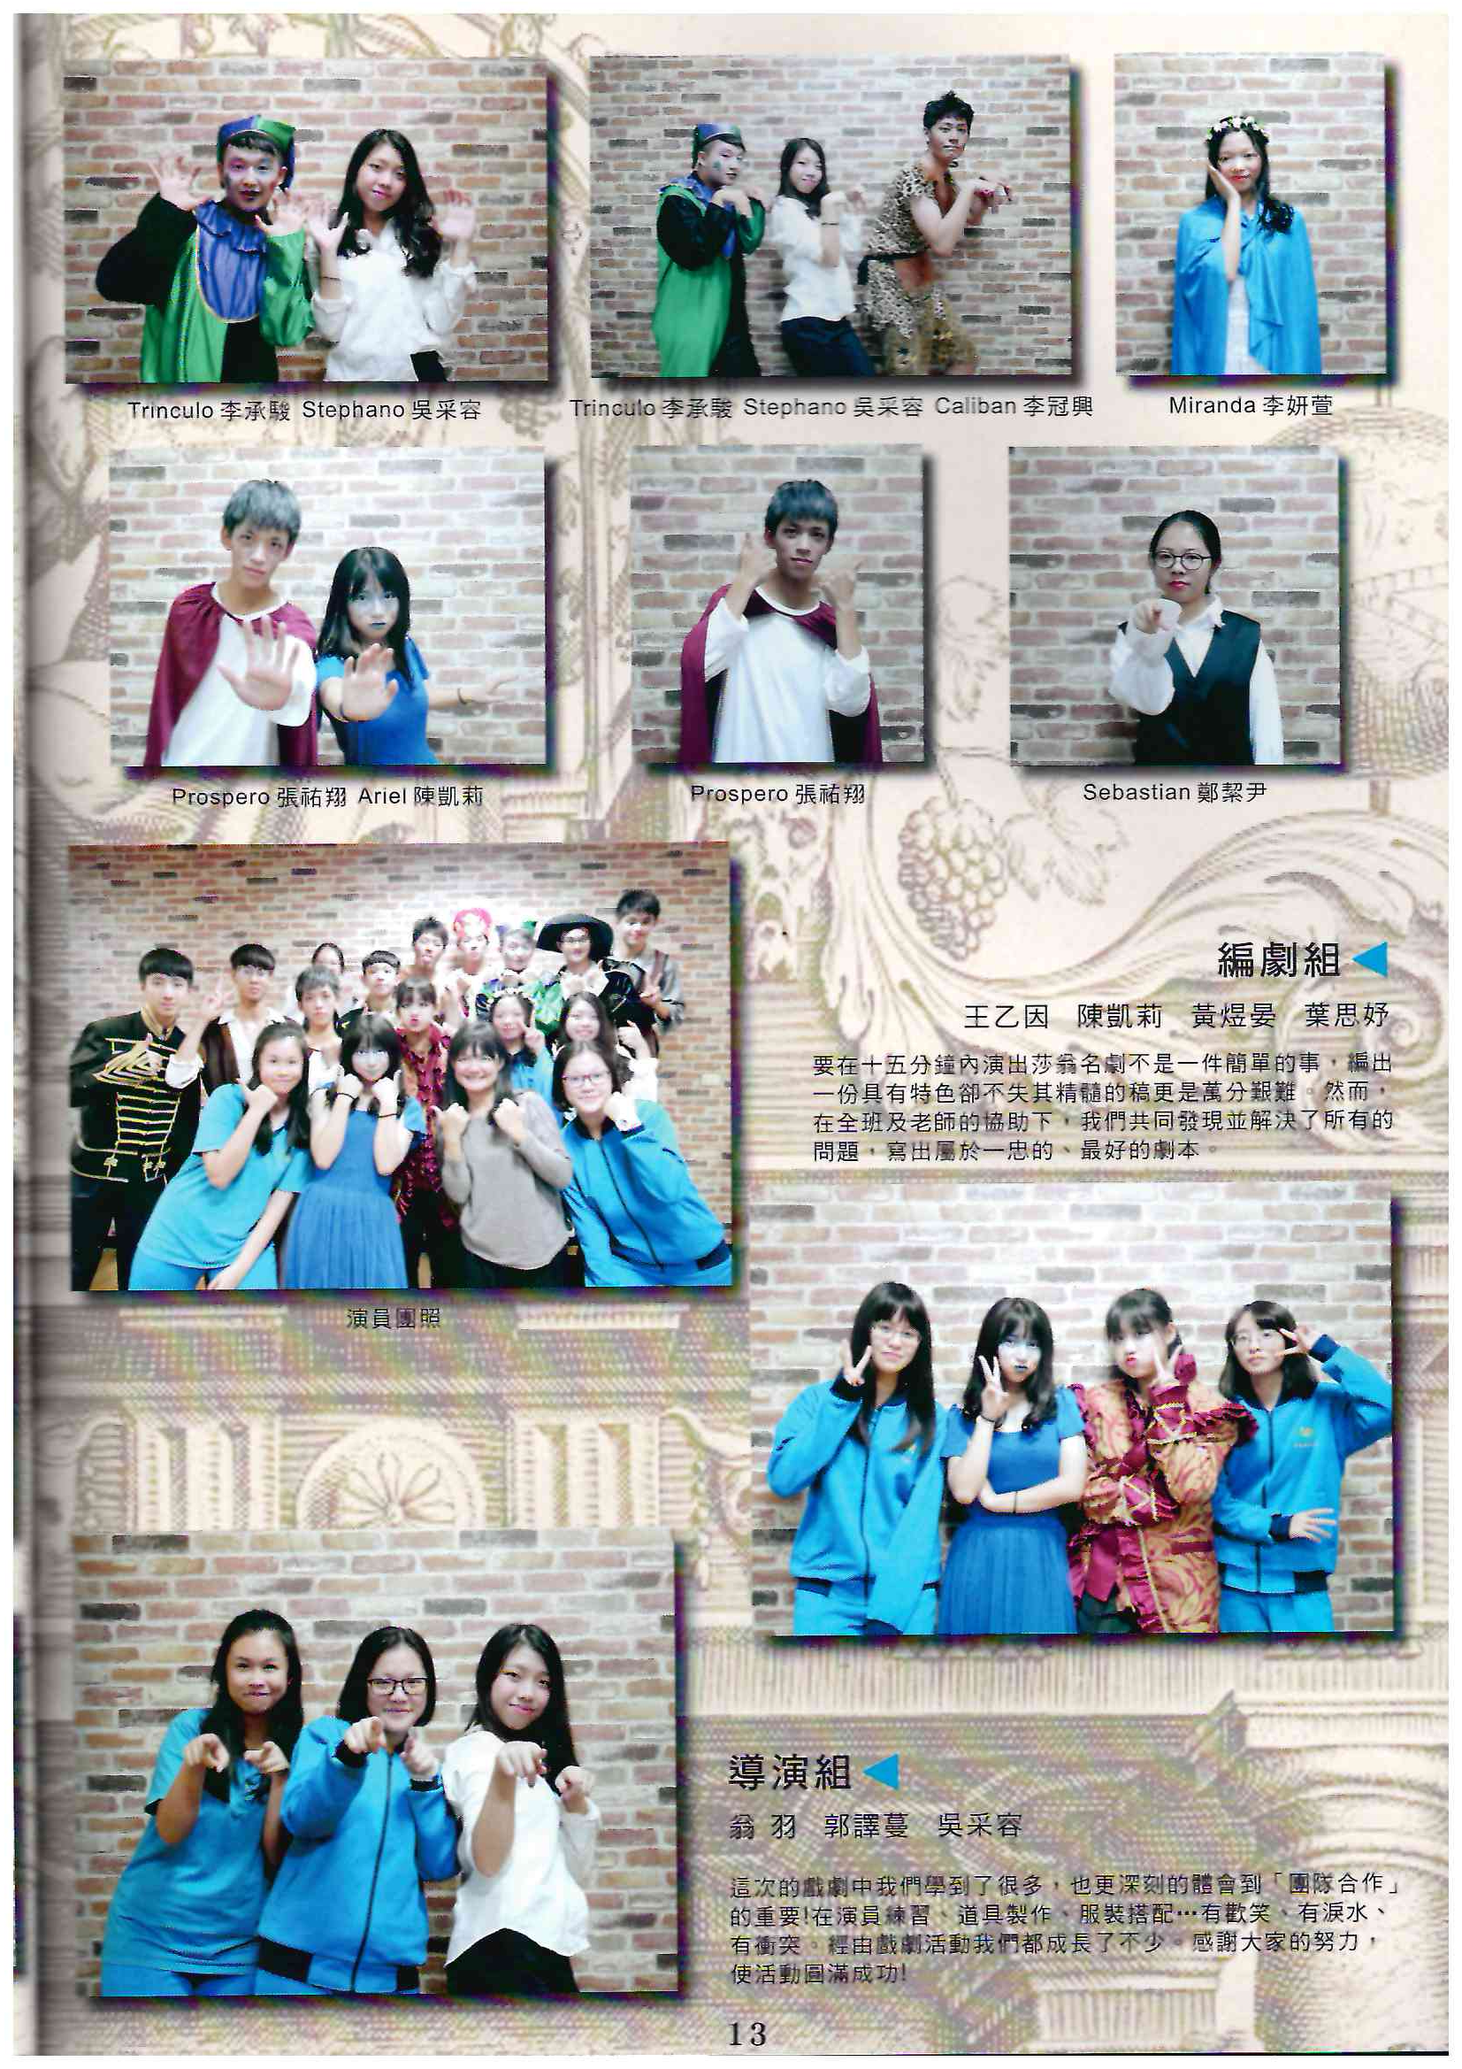
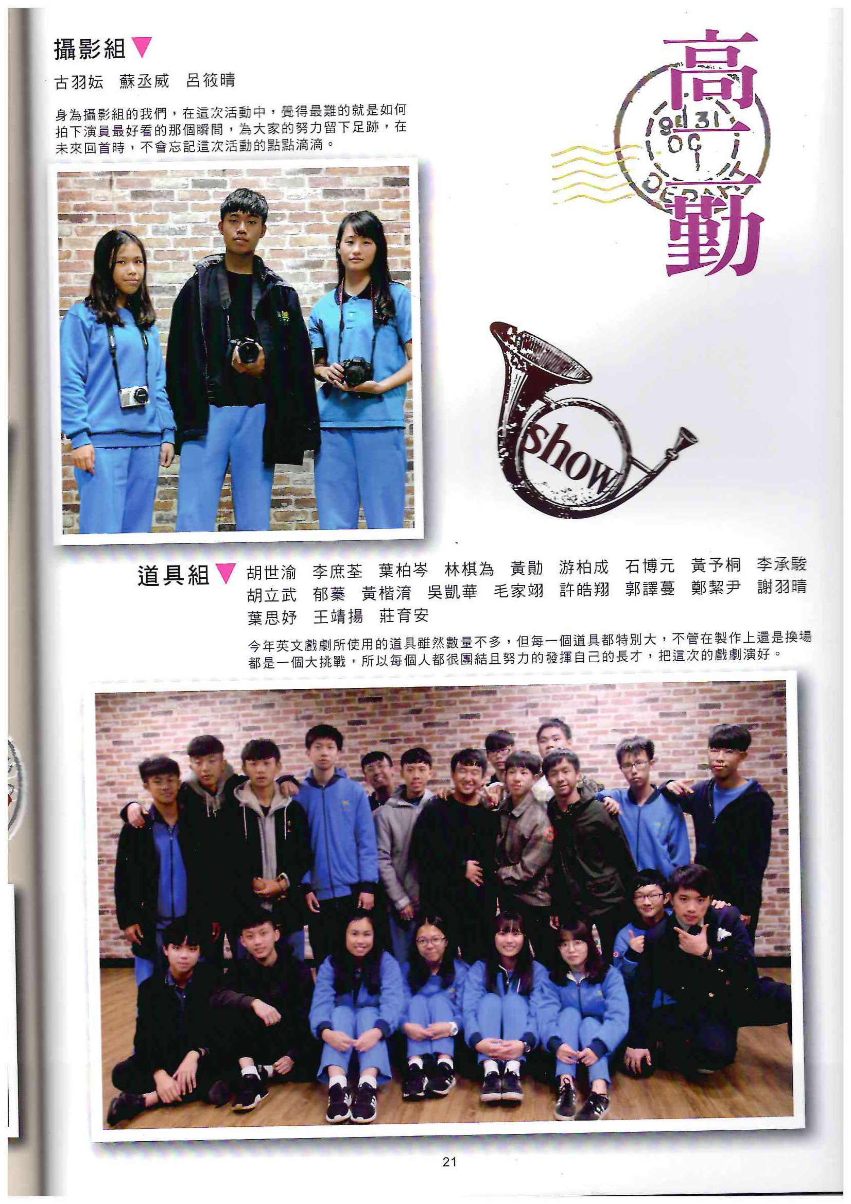
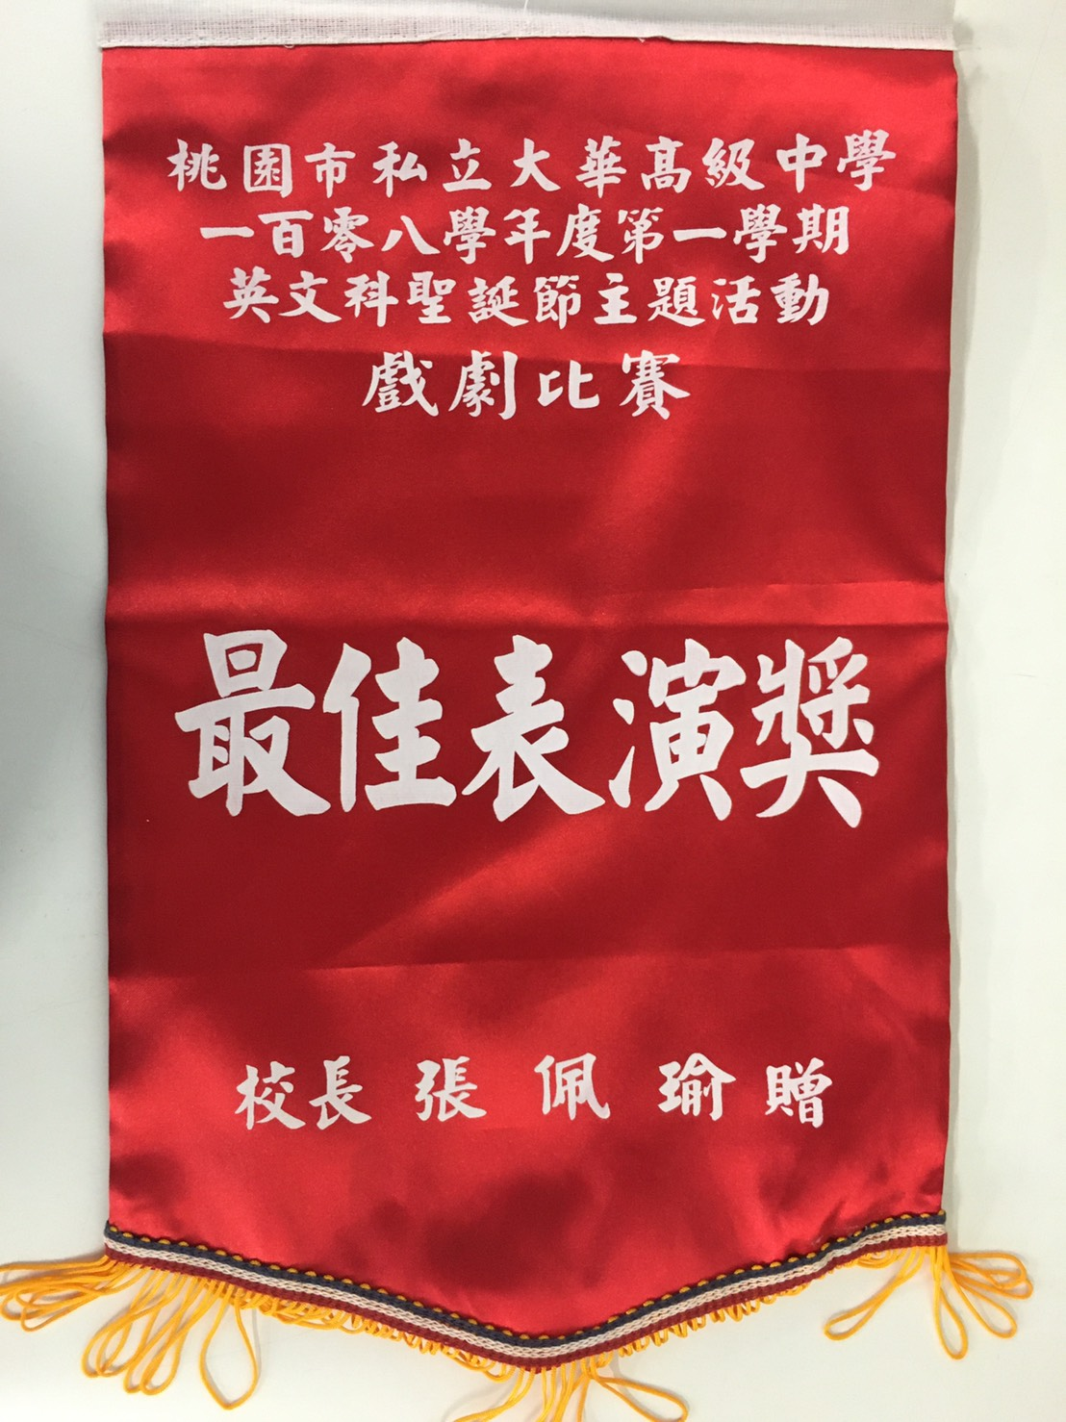
輔仁大學醫學資訊與創新應用學士學位學程
體適能銅牌
銘傳大學體驗營
備審資料
郭譯蔓
有利審查資料
世新大學公關營
山葉鋼琴檢定 六級證書
高一戲劇副導演
高二戲劇道具組組長
高二戲劇最佳表演獎

Slide 12
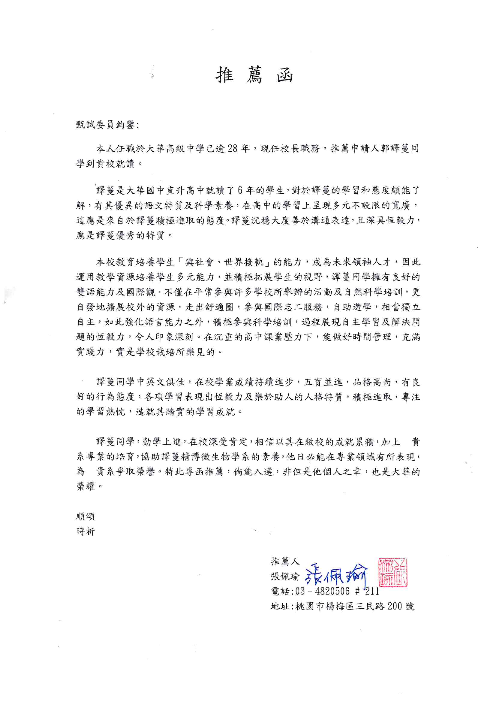
輔仁大學醫學資訊與創新應用學士學位學程
◆推薦函-----大華中學校長
備審資料
郭譯蔓
有利審查資料

